Slide 1
Área de video si lo graban en ZOOM
(quita este recuadro)
Universidad Autónoma de Querétaro
Facultad de Contabilidad y Administración- 10, 11 y 12 de noviembre 2021
Maestría en Administración área Terminal Finanzas
Retos de revelaciones en los estados financieros sobre los riesgos del cambio climático
J. José Ruiz Orduña
DIRECTOR DE TESIS
Dra. Josefina Morgan Beltrán

Slide 2
JUSTIFICACIÓN
Área de video si lo graban en ZOOM
(quita este recuadro)
Universidad Autónoma de Querétaro
Facultad de Contabilidad y Administración- 10, 11 y 12 de noviembre 2021
Principios Ambientales, Sociales y de Gobierno ( ASG) (ESG por sus siglas en inglés). ESG es un conjunto de estándares para las operaciones de una empresa y representan riesgos y oportunidades que afectan la capacidad de las empresas para crear valor a largo plazo incluido el cambio climático.
J. José Ruiz Orduña – Maestría en Administración (último cuatrimestre)

Slide 3
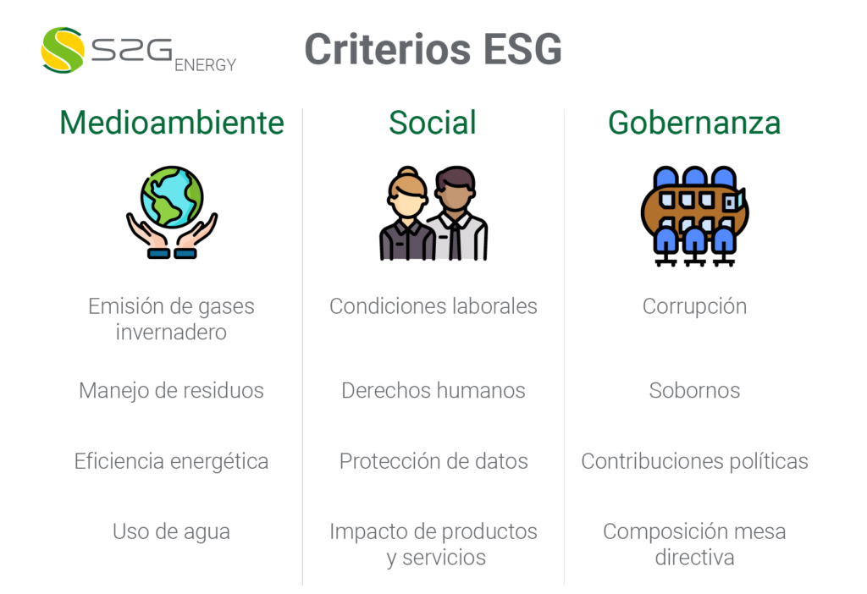
JUSTIFICACIÓN
Área de video si lo graban en ZOOM
(quita este recuadro)
Universidad Autónoma de Querétaro
Facultad de Contabilidad y Administración- 10, 11 y 12 de noviembre 2021
Grupos de interés como inversionistas y otros tomadores de decisiones están dando mayor énfasis a las revelaciones de métricas no financieras para evaluar el compromiso social, riesgos y generación de valor de las empresas. Actualmente no existen regulaciones y estándares, pero si existen una serie de guías emitidas por organismos y reguladores. Por ahora, las revelaciones son voluntarias lo cual representa un reto para los preparadores de estados financieros para cumplir este requerimiento.
J. José Ruiz Orduña – Maestría en Administración (último cuatrimestre)

Slide 4
OBJETIVOS: GENERAL Y ESPECÍFICO
Área de video si lo graban en ZOOM
(quita este recuadro)
Universidad Autónoma de Querétaro
Facultad de Contabilidad y Administración- 10, 11 y 12 de noviembre 2021
General:
Identificar los factores ASG y como estos impactan a las empresas y las guías de revelación existentes.
Específico:
Conocer las guías específicas de revelación sobre cambio climático (reducción de carbono, energía alternativa, uso de agua, conducta de consumidores, operaciones en áreas vulnerables).
J. José Ruiz Orduña – Maestría en Administración (último cuatrimestre)

Slide 5
ANTECEDENTES (MARCO TEÓRICO)
Área de video si lo graban en ZOOM
(quita este recuadro)
Universidad Autónoma de Querétaro
Facultad de Contabilidad y Administración- 10, 11 y 12 de noviembre 2021
“Si cierta información que se incluye en alguna de las categorías de ESG es
materialmente significativa para esa empresa, la compañía debe divulgarla.
Esperamos que la dirección y el consejo de administración lo hagan, y los responsabilizaremos cuando no lo hagan”.
Comisionado de la SEC, Elad L. Roisman, julio de 2020
J. José Ruiz Orduña – Maestría en Administración (último cuatrimestre)

Slide 6
ANTECEDENTES (MARCO TEÓRICO)
Área de video si lo graban en ZOOM
(quita este recuadro)
Universidad Autónoma de Querétaro
Facultad de Contabilidad y Administración- 10, 11 y 12 de noviembre 2021
“Presión por revelaciones de riesgos por cambio climático, eso es bueno para todos.
Harvard Business Review. Artículo Digital, abril de 2021.
“El clima primero, las normas se enfocarían en primera instancia en todo lo relacionado al riesgo climático” Documento de la Fundación IFRS 2020
J. José Ruiz Orduña – Maestría en Administración (último cuatrimestre)

Slide 7
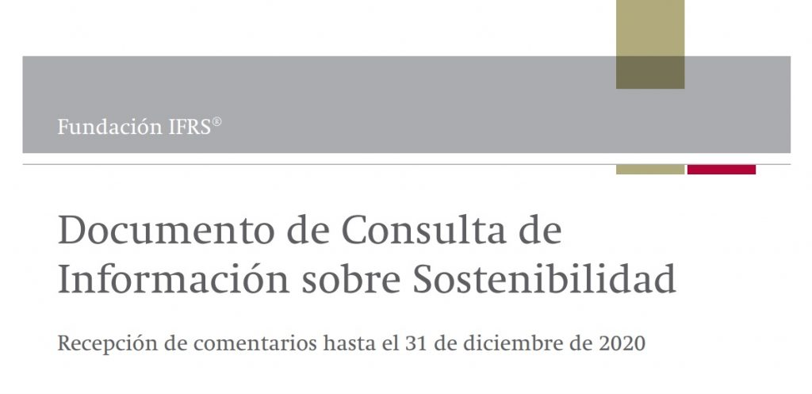
METODOLOGÍA)
Área de video si lo graban en ZOOM
(quita este recuadro)
Universidad Autónoma de Querétaro
Facultad de Contabilidad y Administración- 10, 11 y 12 de noviembre 2021
Descriptivo y análisis de datos, que están revelando las empresas públicas, guías de reguladores, publicaciones y recomendaciones de las 4 grandes firmas de auditoría
J. José Ruiz Orduña – Maestría en Administración (último cuatrimestre)

Slide 8
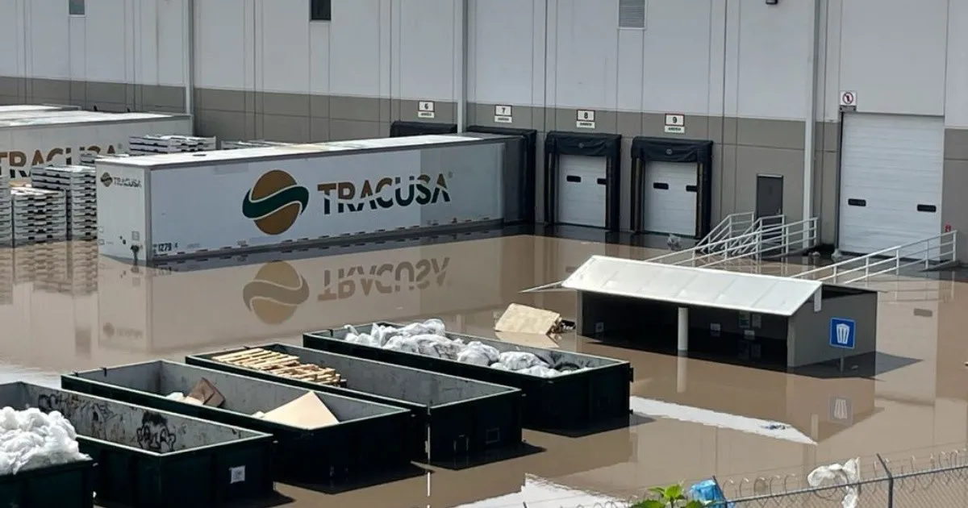
RESULTADOS ESPERADOS
Área de video si lo graban en ZOOM
(quita este recuadro)
Universidad Autónoma de Querétaro
Facultad de Contabilidad y Administración- 10, 11 y 12 de noviembre 2021
Presentar una guía y ejemplo para los elaboradores de estados financieros sobre los aspectos a considerar para una adecuada revelación de los riesgos por cambio climático.
J. José Ruiz Orduña – Maestría en Administración (último cuatrimestre)

Slide 9
REFERENCIAS
Área de video si lo graban en ZOOM
(quita este recuadro)
Universidad Autónoma de Querétaro
Facultad de Contabilidad y Administración- 10, 11 y 12 de noviembre 2021
Documento de la fundación IFRS para incorporar la sostenibilidad en las normas de información financiera (30 de septiembre de 2020).
Enfoque de reporte ESG, publicación en el sitio de PwC. Septiembre 2021.
XXI Congreso internacional de Contaduría, Administración e Informática. 2016
J. José Ruiz Orduña – Maestría en Administración (último cuatrimestre)

Slide 10
TEMA DE TESIS
Área de video si lo graban en ZOOM
(quita este recuadro)
Universidad Autónoma de Querétaro
Facultad de Contabilidad y Administración- 10, 11 y 12 de noviembre 2021
CPC J. José Ruiz Orduña
Jose.ruiz@pwc.com
Jose Ruiz perfil de LinkedIn
J. José Ruiz Orduña – Maestría en Administración (último cuatrimestre)

